Slide 1

Data I/O Functions
NS5116
電腦硬體與程式語言在行為科學實驗與大數據分析之應用
March 12, 2026
講師：張智宏
教室: S5-Ideabrain

Slide 2
函數
Functions

Slide 3


函數 Functions
header
Body

Slide 4
程式碼的結構
到目前為止，我們練習寫的程式都在解決單一的簡單問題。
使用者輸入
處理訊息
印出結果
當問題變複雜，對切割出來的每個小問題，我們可以視其為一個個的黑箱
對每個黑箱，概念上我們只問三件事
它需要吃進什麼資訊？
它對資訊做何處理？
它需要丟出什麼結果？

Slide 5
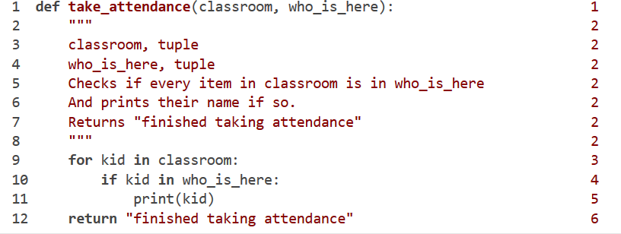
函式：切割作業與抽象化的工具

Slide 6
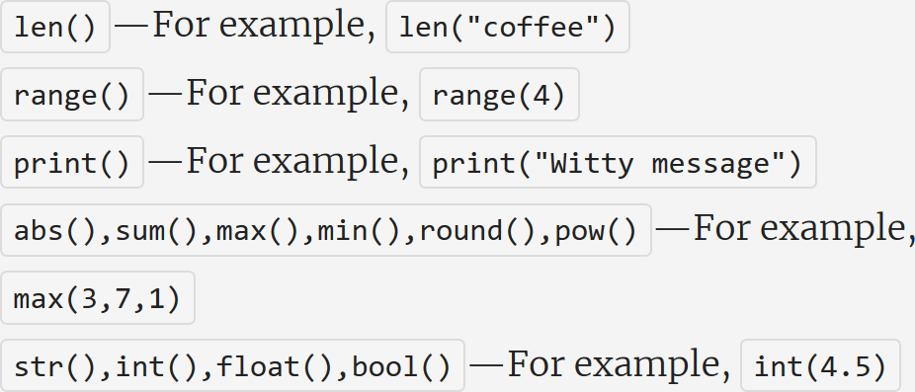
你使用過的函式

Slide 7
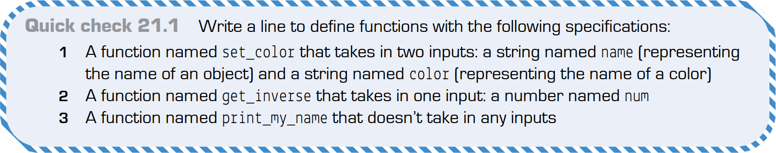
練習

Slide 8

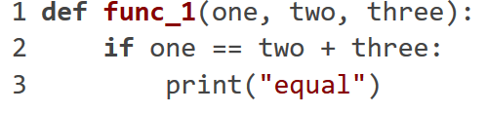

運算

Slide 9
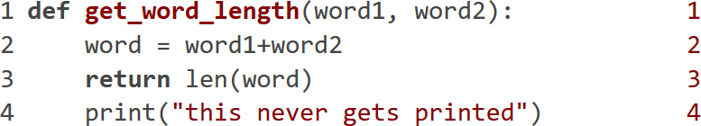
輸出

Slide 10
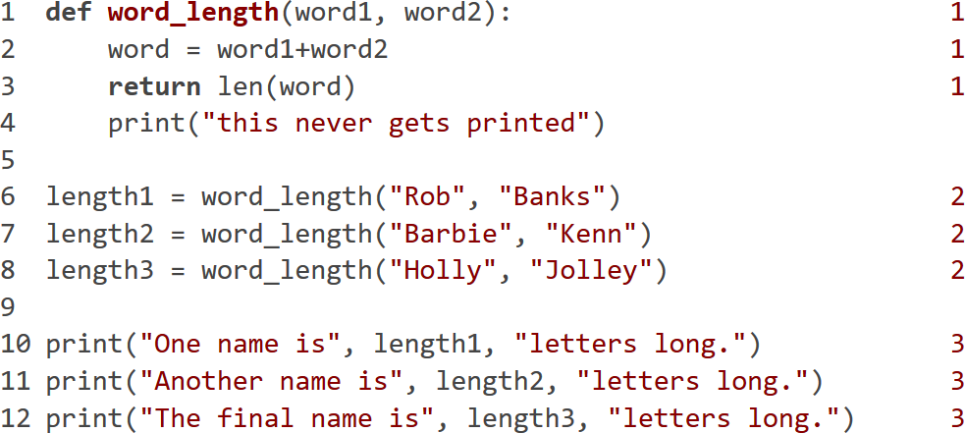
呼叫 (使用) 函式
定義 word_length函式
每行用不同的引數呼叫函式，將回傳值裝入不同變數。
每行印出函式回傳值。

Slide 11
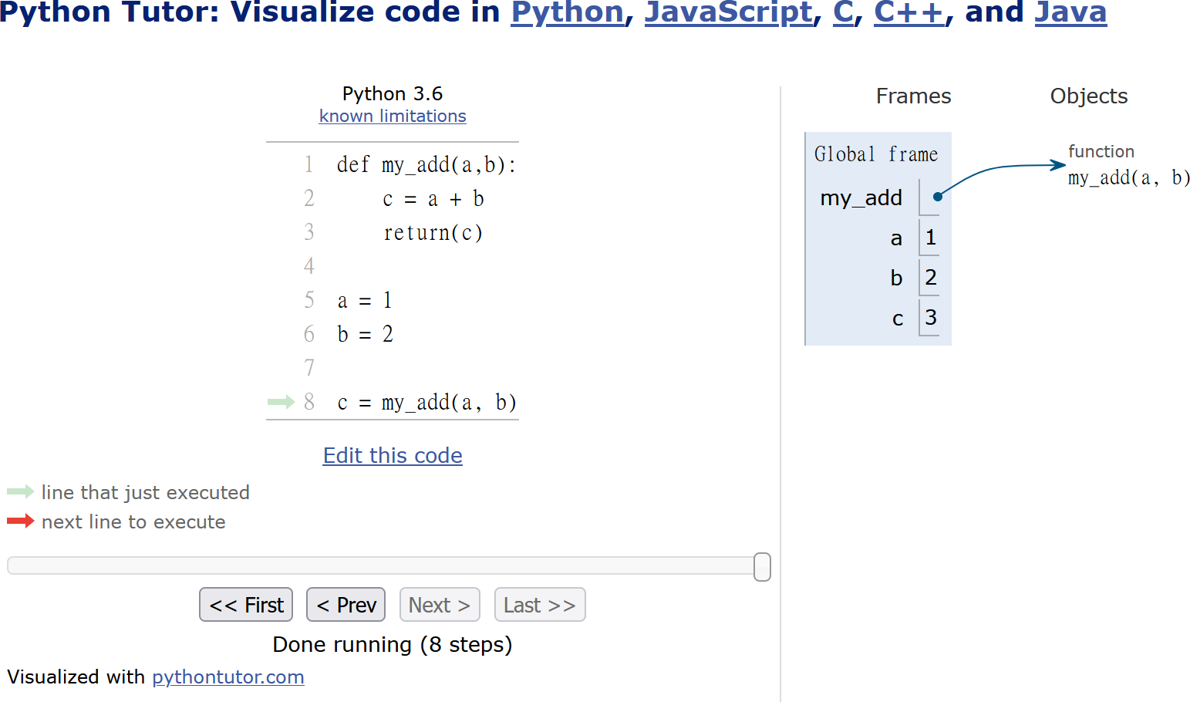
檢視函數使用時的電腦內部表徵
https://pythontutor.com/visualize.html#mode=edit

Slide 12
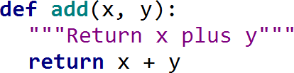
函數說明文字 Docstring
Docstring

Slide 13
在docstring中描述函式用法與功能

Slide 14
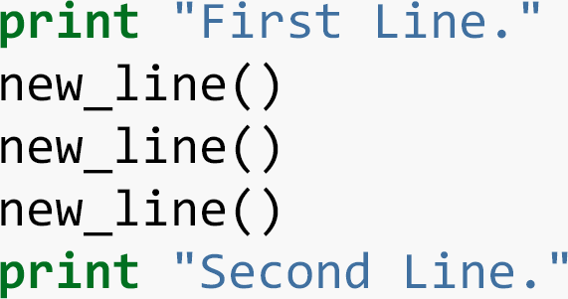
函數的使用

Slide 15
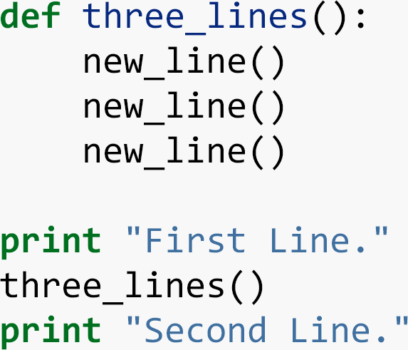
反覆呼叫函數 Repeated Call of Functions

Slide 16
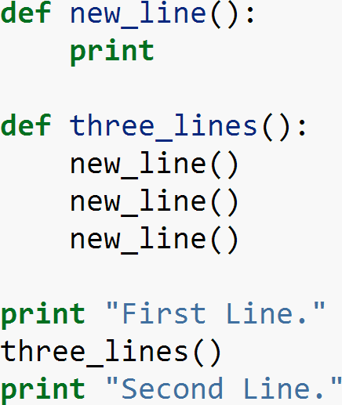
妥善地組織程式碼 Organize it better in a script

Slide 17

回傳資料的函數 Fruitful Functions

Slide 18
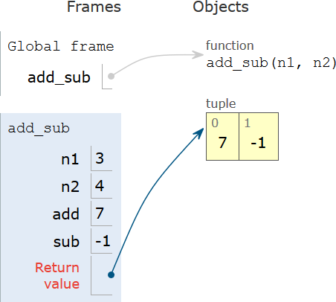
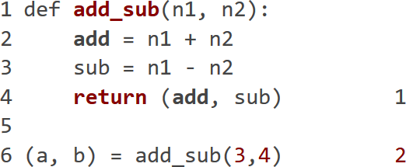
回傳多個值

Slide 19
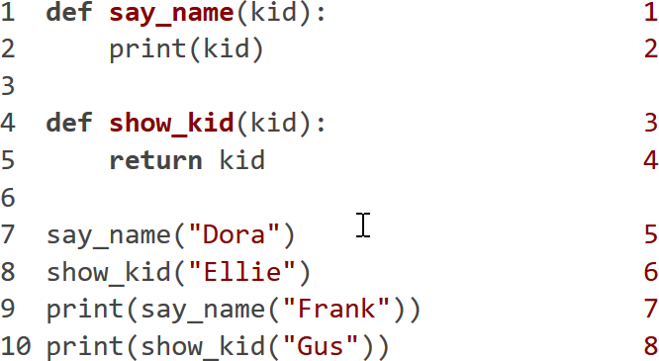
回傳物件或None
Takes in a string with kid name
Doesn’t explicitly return anything, so Python returns None
Takes in a string with kid name
Returns a string
Prints “Dora” to the console
Doesn’t print anything to the console
Prints Frank, then None, to the console
Prints Gus to the console

Slide 20
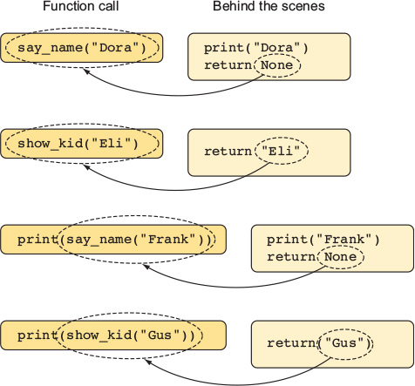
回傳物件或None

Slide 21
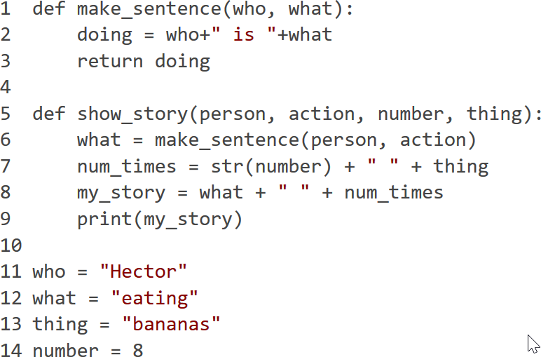
練習：函式回傳值
sentence = make_sentence(who, thing)
print(make_sentence(who, what))
your_story = show_story(who, what, number, thing)
my_story = show_story(sentence, what, number, thing)
print(your_story)

Slide 22
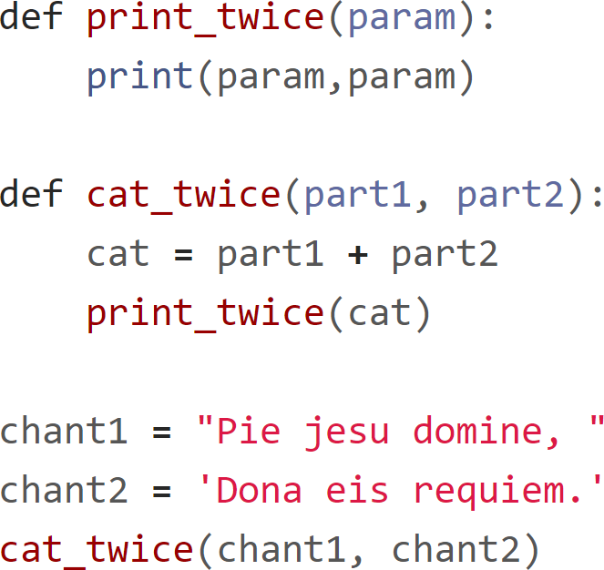
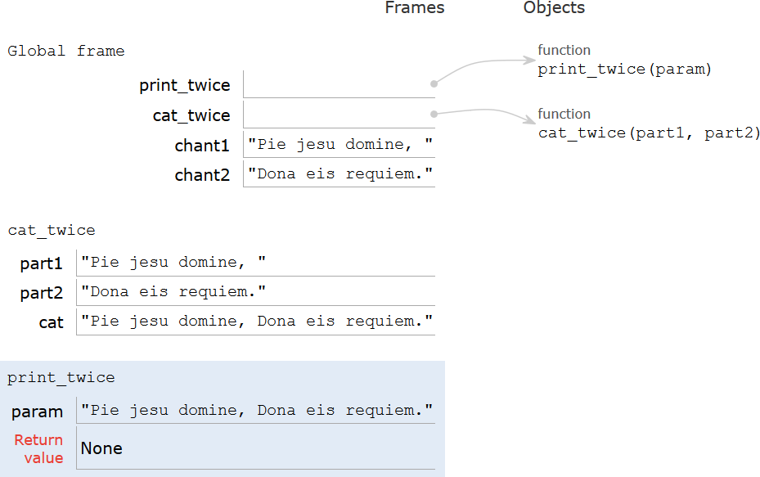
變數的可視域 Scopes of Variables
Stack diagram

Slide 23
使用函數的好處 Advantages of Having Functions
提高可讀性 Readability
將重複的程式碼區塊化放在一起，給予名稱，增加可讀性
提高可修改性 Modifiability
修改與函數相關功能時，只要改函數，不需要遍尋整個程式檔
縮短程式

Slide 24
用函式作業模組化
將一個龐大的作業切割為數個小作業 （tasks）
把執行細節重新包裝
安排作業間的關係

Slide 25
基本檔案讀寫

Slide 26
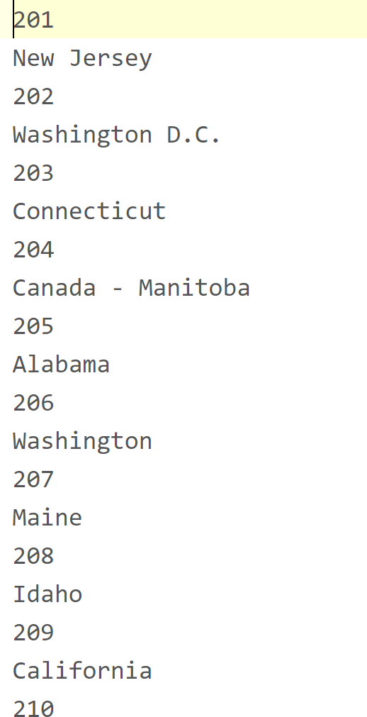
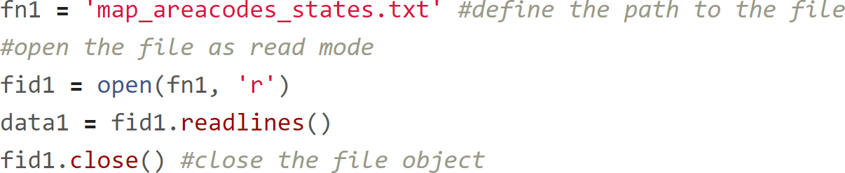
將文字檔內容讀入python環境

Slide 27
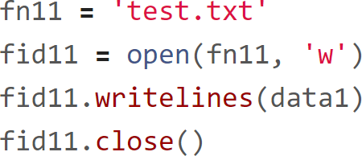
將文字檔內容寫入python環境
試看看不執行fid11.close()
開啟test.txt，看到什麼？
刪除test.txt，會怎樣？
執行fid11.close()，對test.txt內容有什麼影響？
現在可以刪了嗎？

Slide 28
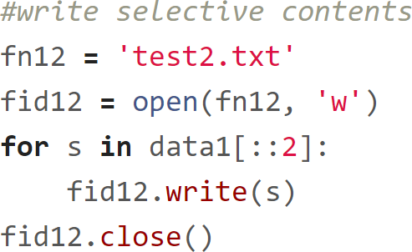
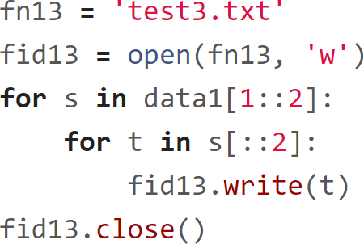
一次只寫一部份

Slide 29
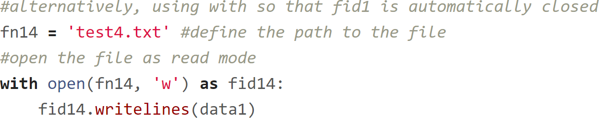
用with自動關閉檔案

